Slide 1
Строчная буква «к»
Подготовила
Учитель начальных классов
МБОУ СОШ № 87
Г. Воронеж
Кочетова Елена Юрьевна

Slide 2
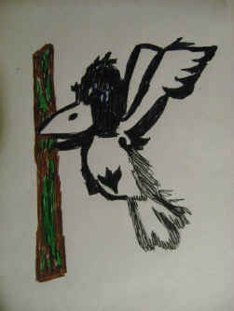
Кто отправляется в полет, В клюве веточку несет?

Slide 4
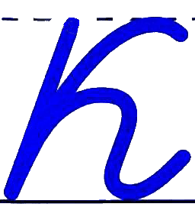
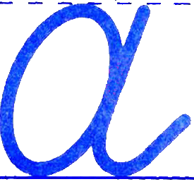
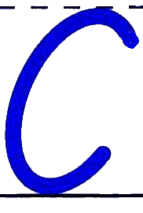
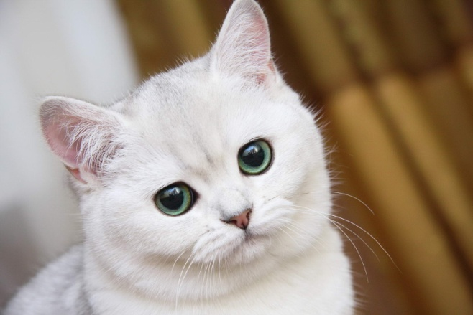
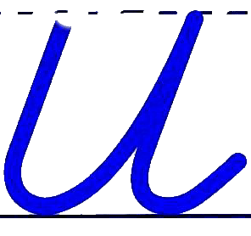
каска
киска

Slide 7
